Slide 1
第2章. 需求基础

Slide 2
课程回顾
当前客观世界的复杂性决定了对客观世界进行建模、操纵和反馈的软件系统需要在开发之前进行需求分析
作为目前主流软件类型，应用型软件所具有的模拟性以及一系列的技术原因要求软件生产需要进行一个精密和完整的需求工程过程
需求工程的相关过程需要具备较深的知识和技能才能得到很好的执行
  基础性的科班训练之一

Slide 3
主要内容
需求的定义
基本概念的区分
  问题、需求、问题域与解系统
需求的层次性
需求的常见类型
优秀需求的特性

Slide 4
1. 需求的定义
IEEE
  （1）用户为了解决问题或达到某些目标所需要的条件或能力；
  （2）系统或系统部件为了满足合同、标准、规范或其它正式文档所规定的要求而需要具备的条件或能力；
  （3）对（1）或（2）中的一个条件或一种能力的一种文档化表述。

Slide 5
主要内容
需求的定义
基本概念的区分
  问题、需求、问题域与解系统
需求的层次性
需求的常见类型
优秀需求的特性

Slide 6

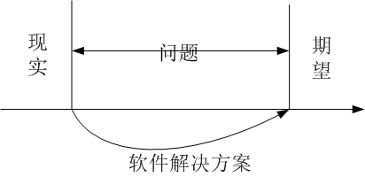
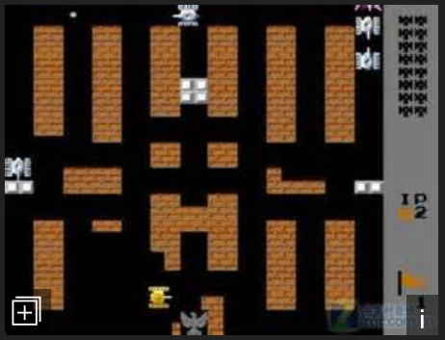
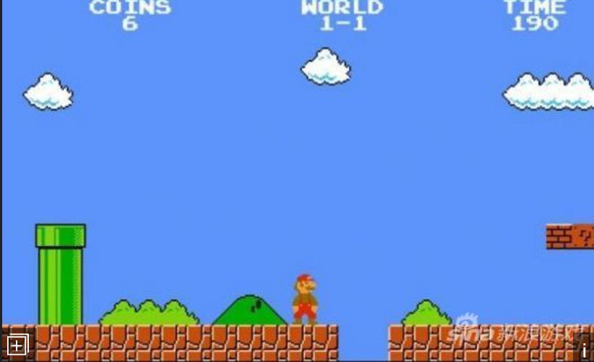
2. 基本概念的区分
——关注问题

Slide 7
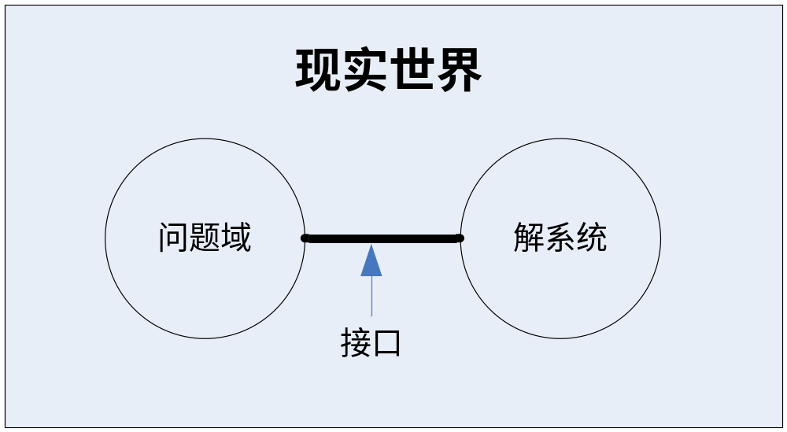
2. 基本概念的区分
——问题域
问题的产生地：当现实的状况与人们期望的状况产生差距时，就产生了问题。
要解决问题，就需要改变现实当中某些实体的状态或改变实体状态变化的演进顺序，使其达到期望的状态或演进顺序。
这些实体和状态构成了问题解决的基本范围，称为该问题的问题域（Problem Domain）
问题域是需求的背景
  需求：创建马里奥角色
  问题域：在FC有限的资源
  下实现游戏画面、声音、
  操纵、设计等各方面
  需求：提高工作效率
  问题域：优化流程（如加
  强分工、消除瓶颈等）

Slide 8
2. 基本概念的区分
——问题域特性
问题域自治的规律性称为问题域特性
  包括结构特性和行为特性等
需额外关注的问题域特性
  间接特性（semi-automatic）
  约束和假设
    社会性因素
问题域特性的重要性
  要想解决问题，它就需要了解问题域特性，将解决方案和问题域特性结合起来
  要防止解系统的引入在问题域当中引发未预见的连锁反应 （如间接特性）

Slide 9
2. 基本概念的区分
——解系统
软件系统通过影响问题域，能够帮助人们解决问题，称为解系统
手段而不是目的
用户不应该关注软件系统，而是关注问题
开发者关注软件系统，但要学会以问题为中心思考

Slide 10
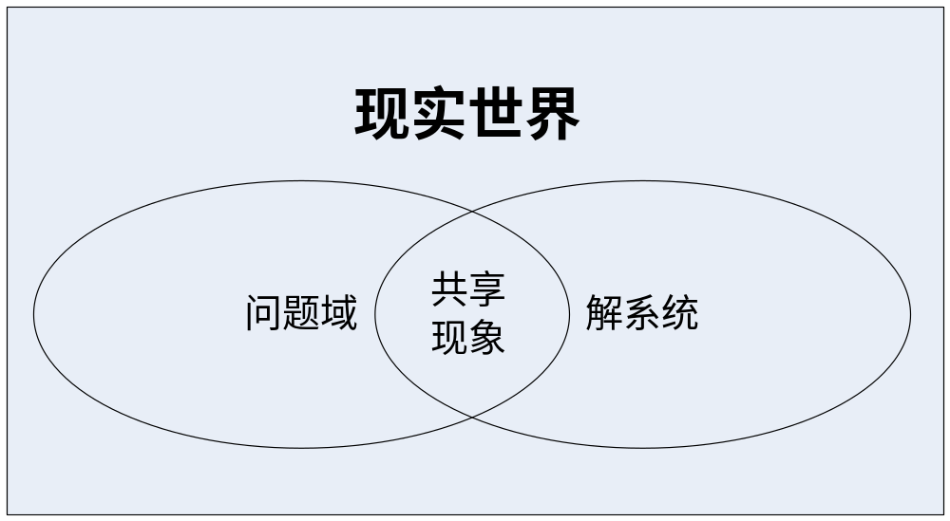
2. 基本概念的区分
——问题解决的基础：模拟与共享
软件系统能够与问题域进行交互和相互影响的原因在于，软件系统中的某些部分对问题域中的某些部分的具有模拟特性。
换句话说，软件系统当中含有问题域某些部分的模型（或模拟），常见的模型包括数据模型、对象模型、处理模型等。
问题域中的某些信息能够和模型中的信息建立映射关系
这些通过映射建立的共同知识，就是问题域和解系统之间的共享现象
  利用数据表模拟库存、
  像素模拟图形等

Slide 11
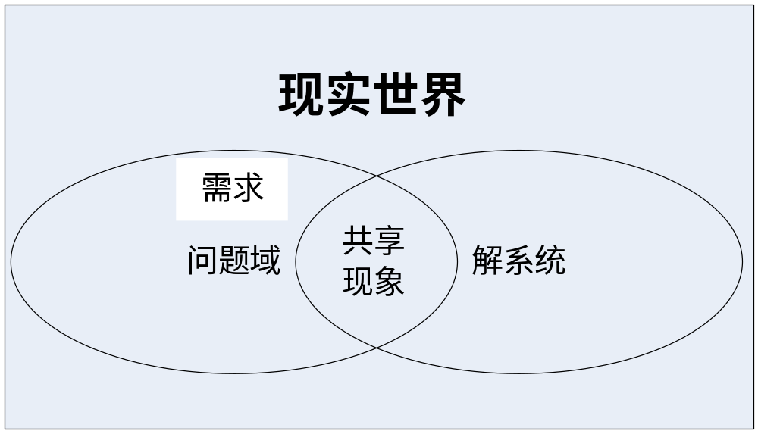
2. 基本概念的区分
——需求
需求是用户对问题域当中的实体状态或事件的期望描述
  R1：一旦书籍被借出，则在归还之前，它不能被再次借阅。
  R2：在归还的书超过30天的归还期限时，归还后应该进行超期处罚。
理解需求要以问
题域特性为背景

Slide 12
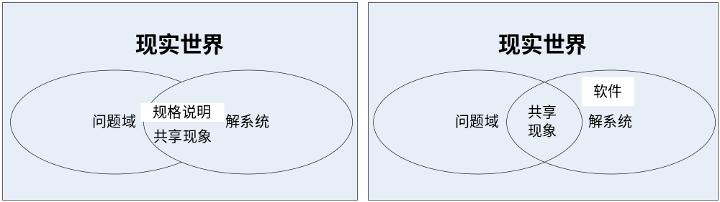
2. 基本概念的区分
——需求规格说明
需求规格说明（requirement specification，RS）是解系统为满足用户需求而提供的解决方案，规定了解系统的行为特征
主要包括两个部分：
  （1）对共享现象（模型）的描述；
  （2）系统对共享现象所施加的操作的描述。
也可以看作是一种需求
  完全针对系统行为发出的期望
  一种理想的、无需进行任何额外努力即可以转换为系统行为的需求。

Slide 13
2. 基本概念的区分
——问题的解决
需求（问题域端）
  直接需求
  间接需求
  不切实际的期望
需求规格说明（解系统端）
  数据：现实世界的模型
  功能：对模型的操作，将结果反馈回现实世界，（辅助）解决问题
    过程式编程：以功能分解为核心
    面向对象编程：以封装的数据与对数据的操作为核心

Slide 14
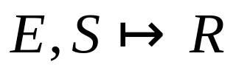

2. 基本概念的区分
——需求开发的困难性
描述明确的问题域特性E; 定义良好的系统行为S ; 预期的需求R
需求工程的目的就是根据E，构建S，使得
需求工程的困难之处：
  （1）不存在描述明确的E；
  （2）不存在确定的针对S的评估标准R；
  （3） 是一个创造性的过程。
需求工程的主要工作
  需求开发,确定 R
  研究问题背景，描述问题域特性E
  构建解系统，描述解系统行为S，使得

Slide 15
基本概念的区分：问题域、需求、解系统、需求规格说明
现实世界
问题域描述
需求规格说明
问题域
解系统
需求
计算机世界

Slide 16
主要内容
需求的定义
基本概念的区分
需求的层次性
需求的常见类型
优秀需求的特性

Slide 17
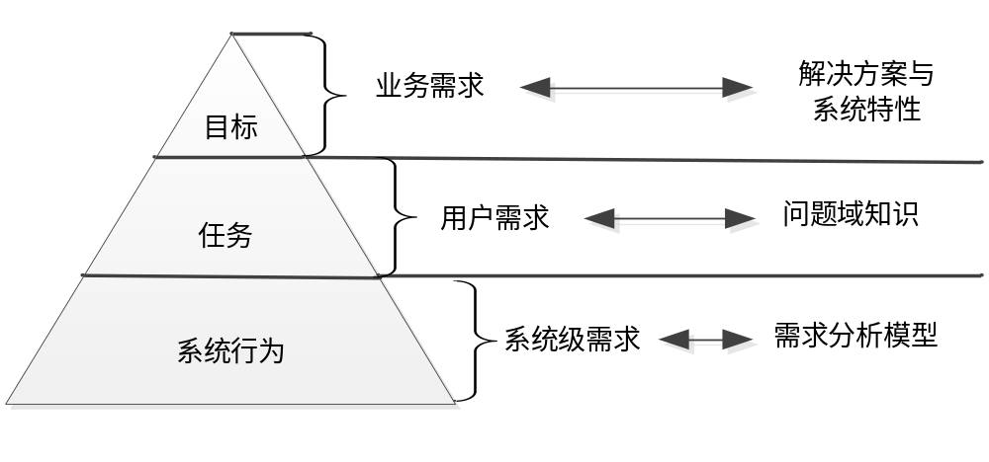
需求的层次性
问题→目标→用户需求→系统级需求
背景→系统特性→问题域知识→分析模型
目标是商业目标
任务是用户任务
系统行为是用户与系统的交互
软件解决方案

Slide 18
业务需求（Business Requirement，BR）
系统建立的战略出发点，表现为高层次的目标（Objective），描述了组织为什么要开发系统
为了满足用户的业务需求，需求工程师需要描述系统高层次的解决方案（逐一细化），定义系统应该具备的特性（System Feature，SF）
  参与各方必须要对高层次的解决方案达成一致，以建立一个共同的前景（Vision）
  特性说明了系统为用户提供的各项功能，它限定了系统的范围（Scope）

Slide 19
业务需求示例：连锁商店销售系统
BR1：在系统使用6个月后，商品积压、缺货和报废的现象要减少50%
  注：为何是6个月？-一批次商品的平均轮转周期（问题域特性！）
BR2：在系统使用3个月后，销售人员工作效率提高50%
BR3：在系统使用6个月后，店铺运营成本要降低15%
  范围：人力成本和库存成本
  度量：检查平均每个店铺的员工数量和平均每10,000元销售额的库存成本
BR4：在系统使用6个月后，销售额度要提高20%
  最好情况：40%
  最可能情况：20%
  最坏情况：10%

Slide 20
针对业务需求的系统特性
SF1：分析店铺商品库存，发现可能的商品积压、缺货和报废现象 BR1，BR3
SF2：根据市场变化调整销售的商品 BR1，BR3，BR4
SF3：制定促销手段，处理积压商品 BR1，BR3，BR4
SF4：与生产厂家联合进行商品促销 BR1，BR3，BR4
SF5：制定促销手段进行销售竞争 BR1，BR4
SF6：掌握员工变动和授权情况 BR2
SF7：处理商品入库与出库 BR1
SF8：发展会员，提高顾客回头率 BR4
SF9：允许积分兑换商品和赠送吸引会员的礼品，提高会员满意度 BR3，BR4
SF10：帮助收银员处理销售与退货任务 BR2

Slide 21
业务需求级别的抽象用例
用例x：商品管理
级别：概要（抽象）
目标：减少商品积压、缺货和报废的现象
场景
  1、分析店铺商品库存，发现可能的商品积压、缺货和报废现象
  2、制定促销手段，处理积压商品
…

Slide 22
用户需求（User Requirement，UR）
执行实际工作的用户对系统所能完成的具体任务的期望，描述了系统能够帮助用户做些什么
  直接用户
  间接用户：通用、公共服务软件等用户无法确定的系统
基本表达方式：**用户可以使用系统完成**任务
  用户任务应是有价值的活动，并具有较强的目标性
  对所有的用户需求，都应该有充分的问题域知识作为背景支持
特性
  模糊、不清晰：允许使用形容词和副词
  多特性混杂：允许混合功能和非功能性需求
  多逻辑混杂：一条用户需求所代表的任务需多次系统交互才能完成

Slide 23
用户需求示例：连锁商店销售系统
销售处理
  UR1：收银员可以使用系统逐一记录销售的商品
  UR2：收银员可以使用系统计算商品账单并处理付款情况，账单计算需要使用促销策略
  UR3：收银员可以使用系统为顾客打印收据
  UR4：收银员可以使用系统退回顾客已经购买的商品
  ……

Slide 24
用户需求示例：连锁商店销售系统
用例1.1：销售处理
级别：用户需求
目标：快速、正确地完成商品销售
场景
  收银员可以逐一输入销售商品，系统记录并显示商品列表（UR1）
  系统结合促销策略，计算商品账单，收银员处理付款情况（UR2）
  系统记录销售信息，收银员使用系统打印收据（UR3）
扩展场景
  系统记录会员用户积分，收银员使用积分抵扣货款

Slide 25
系统级需求（System Requirement，SR）
用户对系统行为的期望，一系列的系统行为联系在一起可以帮助用户完成任务，满足业务需求
系统需求可以直接映射为系统行为（对应需求规格说明），定义了系统中需要实现的功能，描述了开发人员需要实现什么
将用户需求转化为系统需求的过程是一个复杂的过程
  首先需要分析问题领域及其特性，从中发现问题域和计算机系统的共享知识，建立系统的知识模型；
  然后将用户需求部署到系统模型当中，即定义系列的系统行为，让它们联合起来实现用户需求，每一个系统行为即为一个系统需求。
  该过程就是需求工程当中最为重要的需求分析活动，又称建模与分析活动。

Slide 26
系统级需求
商品输入
需求ID | 需求描述
SR1 | 在收银员输入商品目录中已存在的商品标识时，系统显示输入商品的信息，包括ID、名称、描述、价格、特价、数量、总价。ID的规则参见DR1
SR1.1 | 在收银员要求输入数量时，系统应该允许收银员输入商品的数量
SR1.1.1 | 在收银员输入大于等于1的整数时，系统修改商品的数量为输入值，并更新显示
SR1.1.2 | 在收银员输入其他内容时，系统提示输入数量无效
SR1.2 | 系统应该计算并显示输入商品的总价
SR1.2.1 | 如果存在适用（商品标识、今天）的商品特价策略（参见Rule3），系统将该商品的特价设为特价策略的特价，并计算分项总价为（特价×数量），并将其计入特价商品总价
SR1.2.2 | 在商品是普通商品时，系统计算该商品分项总价为（商品的价格×商品的数量），并将其计入普通商品总价
SR1.3 | 在显示商品信息0.5秒之后，系统显示已输入商品列表，并将新输入商品添加到列表中
SR2 | 在收银员输入商品目录中不存在的商品标识时，系统不予处理
DR1 | ID是规则为…的商品条形码
Rule3 | 适用（商品标识，参照日期）的商品特价促销策略： （促销商品标识=商品标识）而且（（开始日期早于晚于参照日期）并且（结束日期晚于等于参照日期））

Slide 27
UR与SR
用户需求和系统级需求在实践中经常是混淆的
  用户习惯于用户需求；
  开发者需要系统级需求，但得到的往往是用户需求
    未能得到足够信息以准确地完成设计与实现工作
    需要开发者以各自方式进行假设…
正确处理用户需求和系统级需求
  明确其不同点
    用户需求—任务；系统级需求—交互
    文本方式描述系统级需求，图形方式描述用户需求
  明确建立和维护用户需求与系统级需求的关系
  系统级需求的建立需要需求分析人员的创造性（建模）

Slide 28
示例：混淆用户需求与系统级需求
——需求规格说明片段
3.2.6.1特性描述
用户可以在线预约理发，选定理发师
3.2.6.2刺激/响应序列
1） 用户请求进行在线预约
2） 系统显示理发店列表
3） 用户选择理发店
4） 系统显示理发师列表（如果理发店提供）
5） 用户选择理发师
6） 系统显示预约订单详情
7） 用户完成订单：选择时间，填写备注
8） 系统将预约单发送给对应商家
3.2.6.3相关功能需求
ID | 描述
R7 | 系统提供预约理发师功能

Slide 29
从需求的层次性看需求开发
现实世界
问题域描述
需求规格说明
问题域
解系统
需求
计算机世界
业务需求
用户需求
系统级需求

Slide 30
主要内容
需求的定义
基本概念的区分
需求的层次性
需求的常见类型
优秀需求的特性

Slide 31
广泛的类别
项目需求
需求
过程需求
软件需求
系统需求
硬件需求
其他需求
不切实际的期望
项目需求：项目的成本要控制在60万元人民币以下。
过程需求：项目要使用持续集成方法进行开发。
硬件需求：系统要购买专用服务器，其规格不低于….。
人力需求（其他）：系统投入使用时，需要对用户进行1个星期的集中培训。
不切实际的期望：在使用系统时，收银员必须要在2个小时内完成一个销售处理的所有操作。
  如果一个销售处理任务在2个小时内没有完成，系统要撤销该任务的所有已执行操作

Slide 32
软件需求的分类IEEE
功能需求（Functional Requirement）：
  和系统主要工作相关的需求，即在不考虑物理约束的情况下，用户希望系统所能够执行的活动，这些活动可以帮助用户完成任务。功能需求主要表现为系统和环境之间的行为交互。
性能需求（Performance Requirement）：
  系统整体或系统组成部分应该拥有的性能特征，例如CPU使用率、内存使用率等。
质量属性（Quality Attribute）：
  系统完成工作的质量，即系统需要在一个“好的程度”上实现功能需求，例如可靠性程度、可维护性程度等。
对外接口（External Interface）：
  系统和环境中其他系统之间需要建立的接口，包括硬件接口、软件接口、数据库接口等等。
约束
  进行系统构造时需要遵守的约束，例如编程语言、硬件设施等
其他
  数据需求等

Slide 33
不同类型需求的作用
功能需求
  必备，价值的来源
性能需求
  动态性（系统实际运行状态）需要专门模拟
质量属性
  从设计（尤其是体系结构设计）的角度来讲
对外接口
  从封装和信息隐藏，以及多平台交互的角度来讲
约束
  容易忽略

Slide 34
功能需求
是软件产生价值的基础
最为复杂
  在所有需求中占比可达90%甚至更高。
最需要按照BR（SF）、UR、SR三个层次进行展开

Slide 35
性能需求（Performance Requirement，PR）
速度（Speed），系统的响应时间。
  PR1：所有的用户查询都必须在10秒内完成。
容量（Capacity），系统所能存储的数据量。
  PR2：系统应该能够存储至少10万条销售记录。
吞吐量（Throughput），系统在连续的时间内完成的事务数量，例如。
  PR3：解释器每分钟应该至少解析5000条没有错误的语句。
负载（Load），系统可以承载的并发工作量。
  PR4：系统应该允许200个用户同时进行正常的工作。
实时性（Time-Critical），严格的实时要求。
  PR5：监测到病人异常后，监控器必须在0.5秒内发出警报。

Slide 36
质量属性（Quality Attribute，QR）
系统为了满足规定的及隐含的所有要求而需要具备的要素称为质量（包含性能需求）
质量属性是为了度量质量要素而选用的特征
质量模型就是能够为质量需求的描述和评价提供工作基础的特征集及特征之间的联系
质量属性的重要性
  对设计的影响很大
  对越复杂的系统越为重要
  [Robert1990] ：真实的现实系统中，在决定系统的成功或失败的因素中，满足非功能属性往往被满足功能性需求更为重要。

Slide 37
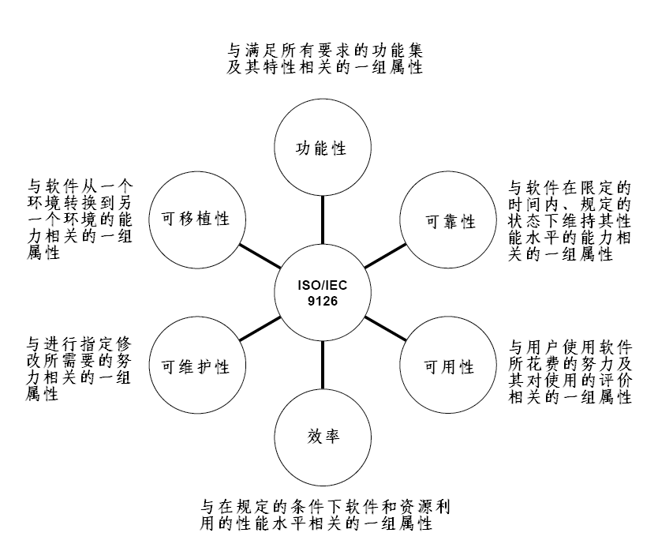
质量属性举例
——ISO/IEC 9126

Slide 38
常见的质量属性示例
可靠性（Reliability）：在规格时间间隔内和规定条件下，系统或部件执行所要求能力的能力。
  Reliability6：在进行数据的下载和上传中，如果网络故障，系统不能出现故障。
    Reliability6.1：分店子系统应该检测到故障，并尝试重新连接网络3次，每次15秒；
      Reliability6.1.1：重新连接后，分店子系统应该继续之前的工作；
      Reliability6.1.2：如果重新连接不成功，分店子系统应该等待5分钟后再次尝试重新连接
        Reliability6.1.2.1：重新连接后，分店子系统应该继续之前的工作；
        Reliability6.1.2.2：如果重新连接仍然不成功，分店子系统将数据恢复到同步之前的状态；
    Reliability6.2：总店子系统应该检测到故障，并等待分店子系统的消息
      Reliability6.2.1：在等待10分钟仍然没有接到分店子系统的消息时，分店子系统将数据恢复到同步之前的状态

Slide 39
常见的质量属性示例
可用性（Availability）：软件系统在投入使用时可操作和可访问的程度或能实现其指定系统功能的概率
  QA2：系统的可用性要达到98%。
安全性（Security）：软件阻止对其程序和数据进行未授权访问的能力，未授权的访问可能是有意，也可能是无意的
  QA3：VIP顾客只能查看自己的个人信息和购买记录；
  收银员只能查看，不能修改、删除VIP顾客的信息。
可维护性（Maintainability）：软件系统或部件能修改以排除故障、改进性能或其他属性或适应变更了的环境的容易程度，包括可修改性（Modifiability）和可扩展性（Extensibility）
  QA4：如果系统要增加新的特价类型，要能够在2个人月内完成。
易用性（Usability）：与用户使用软件所花费的努力及其对使用的评价相关的特性。
  QA6：使用系统1个月的收银员进行销售处理的效率要达到10件商品/分钟

Slide 40
质量属性
——质量属性的开发
用户并不能明确地提出他们对产品质量的期望
  并不了解软件系统的开发过程，也就无从判断哪些质量属性会在怎样的程度上给设计带来多大的影响，也无法将他们对软件系统的质量要求细化成一组组的可量化的质量属性
需求工程师
  质量属性大都是和功能需求联系在一起的，因此需要对照软件的质量属性检查每一项功能需求，尽力去判断质量属性存在的可能性
    形容词和副词通常意味着质量属性的存在
  对于一些不和任何功能需求相联系的全局性质量属性，需求工程师要在碰到特定的实例时意识到它们的存在

Slide 41
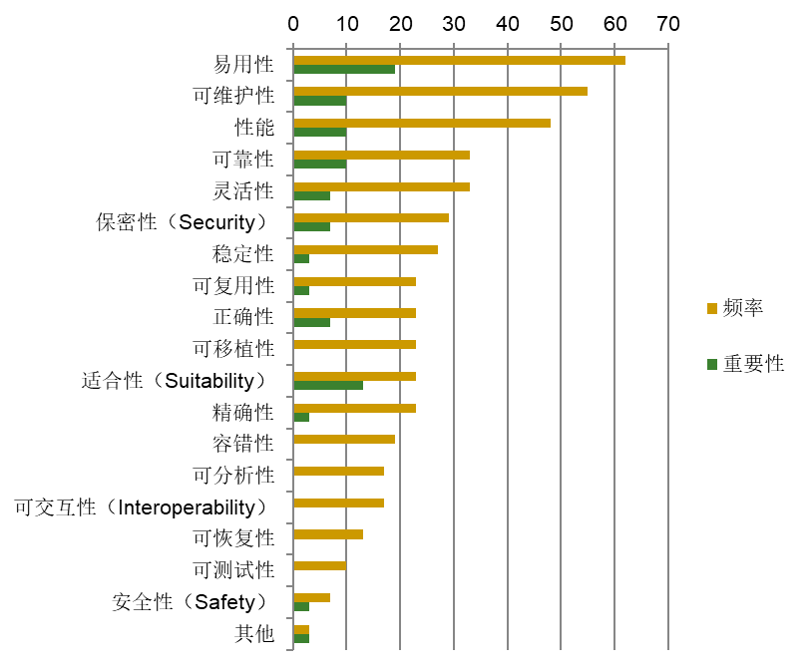
质量属性
——进展
在大规模软件中，质量属性的获取与分析在更大的程度上影响上系统的成败，这也成为2000s之后最重要的研究方面之一

Slide 42
示例：质量属性需求
——需求规格片段
性能需求
Performance1：搜索主题、搜索求购信息、出售信息，应在2s内显示结果
Performance2：站内信信发送后应该在1m内推送给目标用户
Performance3：目标用户的请求答复发送后应该在1m内推送给请求用户
Performance4：用户想要交易时输入的个人联系信息应该在1m内推送给发帖用户
Buy.Skim.Search | 系统应该允许用户搜索求购信息
Buy.Skim.Keyword | 系统应该允许用户通过关键字搜索求购信息
Buy.Skim.Search.Filter | 系统应该允许用户对搜索结果进行排序
Buy.Skim.Search.Filter.ByPrice | 系统应该允许对搜索得到的求购信息的结果的预期价格高低进行排序
Buy.Skim.Search.Filter.ByAttrition | 系统应该允许对搜索得到的求购信息的结果的预期新旧程度进行排序

Slide 43
对外接口（External Interface，IR）
解系统和其他系统之间的软硬件接口
  接口的用途
  接口的输入输出
  数据格式
  命令格式
  异常处理要求
用户界面
  可以作为需求，写在SRS（Software Requirement Specification，需求规格说明）中
  也可以利用专门的人机交互设计文档记录

Slide 44
对外接口
用户界面
  简单需求：给出一个界面示意图
  复杂需求：
    一个界面示意图
    在操作界面时的注意事项，例如
      按钮使用规则，数据填写规则，相应规则…
通信接口
  通信协议，寻址，数据及其格式

Slide 45
示例：用户界面与功能需求
——需求规格片段
Transaction.check.sales | 系统允许用户查看自己的出售信息
Transaction.check.buy | 系统允许用户查看自己的求购信息
Transaction.check.now | 系统允许用户查看自己当前正在进行的交易
Transaction.check.sales.showall | 系统允许用户查看自己的全部出售记录
Transaction.check.buy.showall | 系统允许用户查看自己的全部求购记录
Transaction.check.sales.showdetail | 系统允许用户查看某一条出售记录详情
Transaction.check.buy.showdetail | 系统允许用户查看某一条求购记录详情
注：需求规格中给出了各个界面的原型示意

Slide 46
示例：对外接口与功能需求
——需求规格片段
IF1：与地图API的接口：定位用户与商户的位置
  参数：手机GPS定位坐标；
  返回值：在地图的定位，并基于此给出最近的商家。
IF2：支付宝接口：当订单生效应允许通过支付宝付款。
  参数：商家支付宝账号，顾客支付宝账号，应付款额。
  返回值：支付成功或支付失败状态。
注：功能需求中没有引用

Slide 47
约束（Constraint，Rule）
总体上限制了开发人员设计和构建系统时的选择范围
  系统开发及运行的环境。
    包括目标机器、操作系统、网络环境、编程语言、数据库管理系统等。
  问题域内的相关标准。
    包括法律法规、行业协定、企业规章等。
  商业规则。
    用户在任务执行中的一些潜在规则也会限制开发人员设计和构建系统的选择范围

Slide 48
约束
随着2000s之后,基于web的产品发展,软件对周围环境的要求越来越突出,尤其是:
  商业规则：目标、规则
  法规
  社会性因素
规则
  条件性、相对独立于功能、散布、易修改

Slide 49
表2-4 规则描述样式与示例
类别 | 描述样式 | 示例
术语 | [限定词]<名词/业务术语>是指<文字描述> | Rule2：退货是指顾客在一个时间点上凭之前1周内的购物发票，退回其中一项或多项商品的行为；
事实 | [限定词]<名词/业务术语1>[条件限定]必须|可能<动词或动词短语>[限定词]<名词/业务术语2> | Rule3：同样的商品在不同的时期内可能有不同的价格；
 | <名词/业务术语1>的特征有<名词/业务术语2> | Rule4：每件商品都有一个条形码
约束 | [限定词]<名词/业务术语>必须满足<条件> | Rule5：商品条形码符合EAN-13标准
 | <名词/业务术语>必须/不能<动词或动词短语><条件> | Rule6：商品特价的折扣率不能超过50%
推导 | <名词/业务术语>的计算方式为<数学计算表达式> | Rule7：普通商品项总价 = 价格×数量
推理 | 如果<条件1>[和/或者<条件2>…]，那么<结论> | Rule8：如果销售日期在一周之前，或者销售是用积分付款的，或者销售的非积分付款余额已经不足以支付商品退款额，那么该商品就属于不可退货商品

Slide 50
示例：规则与功能需求
——需求规格片段
Personinfo.modify.email.check | 系统应该检查用户输入的邮箱地址是否合法并发送验证信息
Personinfo.modify. mobilephone.check | 系统应该检查用户输入的手机号码是否合法并发送验证信息
Transaction.Apply.Underline.Default.Evaluate | 系统应该在进行线下交易15天后没有完成交易的确认的情况下默认交易完成，并通知用户互评
Transaction.Apply.Default.Evaluate.Good | 系统应该在进行互评15天后仍未完成互评的情况下默认给出好评
Theme.announce.success.addpoints | 用户成功发起主题后，系统为用户增加积分

Slide 51
示例：规则与功能需求
——需求规格片段
buy.buybook.showbuyinfo | 系统显示用户选中的出售信息
buy.buybook.changebuynumber | 系统允许用户修改购买数量
buy.buybook.submit | 买方提交购买图书
buy.buybook.confirminfo | 系统显示购买总价并提醒用户确认购买

Slide 52
其他需求
安装需求（例如OR1）、培训需求（OR2）、数据需求等
  OR1：在安装系统时，要初始化用户、商品库存等重要数据。
  OR2：系统投入使用时，需要对用户进行1个星期的集中培训。
如果在功能需求中没有描述数据内容（例如SR3），就需要补充描述数据信息（例如DR1~DR2）。
  SR3：在收银员输入商品标识时，系统显示商品信息，商品信息参见DR1、DR2；
  DR1：ID是规则为…的商品条形码；
  DR2：商品信息包括：ID、名称、描述、价格、特价、数量、总价

Slide 53
特别提醒
功能需求自身有自己的组织方式
其他类型的需求，极少数独立，绝大多数围绕着功能需求进行组织
  即需要在功能需求中引用其他类型的需求，类似SR *.*.*.*的格式

Slide 54
分析
说明下列需求分别属于下面的哪种类型：
  系统能够为用户提供库存分析报告、商品/利润报告和过期商品报告；
  商品的标识由0～24位字母、数字混合组成的字符串；
  电梯的默认停运楼层必须是最低楼层到最高楼层范围内的某个整数；
  系统开发成本不能超过60万人民币。
  在500个用户同时使用时，系统数据库和服务器都要能够正常工作；
  系统必须能够与Oracle数据库交互；
  如果系统要支持Android平台，需要在6人月内完成
Notes:
SR，DR，Rule，Rule，PR，IR，QR-可维护性与可移植性

Slide 55
主要内容
需求的定义
基本概念的区分
需求的层次性
需求的常见类型
优秀需求的特性

Slide 56
优秀需求的特性
完备性
  不需要做更多的扩展就可以充分的说明用户所需要的系统功能。
  每一个需求的描述都应该包含开发人员设计和实现这项功能需要的所有信息
  R2.5-1：系统应该允许被扩展。
  （更好）R2.5-2：系统的调度算法应该允许被扩展。

Slide 57
需求的完备性
对功能需求的描述，要确保下列方面都得到了描述：
  行为的触发者（Trigger），包括：数据输入、接收的请求、要处理的异常等。
  行为的前置条件（Precondition），包括：系统的模式或状态、其他外部系统的状态、任何系统数据的值等；
  行为（Action），在前置条件下接受到触发者时，系统必须执行的行为；
  后置条件（Postcondition），包括：系统的模式或状态、其他外部系统的状态、任何系统数据的值等；。
  不满足前置条件（Failed preconditions）的情况，以及相应情况下的结果（Resulting failure postconditions）

Slide 58
示例：功能需求完备性
——需求规格说明片段
Order.Show 系统显示待选列表
Order.Show.Select 系统标记选择项
Order.Show.Select.Add 系统新增选项
Order.Show.Select.Del 系统删除已选项
Order.Show.Select.Upd 系统更改已选项
Order.Valid.Log 系统记录本次操作

Slide 59
需求的完备性
对数据需求（或者功能需求描述中的数据内容）要注意下列内容以保障完备性：
  类型；
  语义（例如在数据字典或项目术语表中描述数据的含义）；
  组成成分（例如属性，子部分等）
  初始值或缺省值；
  可能的取值范围；
  度量单位；
  数据量；
  更新频率；
  可以对其施加的合理操作；
  对外关系，例如关联、聚集、泛化等。

Slide 60
示例：功能需求与数据需求完备性
——需求规格说明片段
编号 | 需求描述
Buy | 系统应该允许用户购买图书
buy.end | 在用户输入结束命令时，系统结束购买图书
buy.buyinfo.see | 系统应该允许买方查看所有出售信息
buy.buyinfo.find | 系统应该允许买方筛选出售信息
buy.buyinfo.find.input | 系统应该允许买方输入筛洗条件
buy.buyinfo.find.input.blank | 在存在空白筛选信息时，系统提示用户输入
buy.buyinfo.find.cancel | 在买方取消筛选出售信息时，系统取消筛选
buy.buyinfo.find.submit …… | 系统筛选出售信息并显示筛选结果 ……
注：需求规格中无相关的数据需求

Slide 61
示例：功能需求与数据需求完备性
——需求规格说明片段
Review Review.Null Review.Uncheck Review.Approve Review.Disapprove Review.Reply Review.Cancel | 系统根据管理员要求显示账号的信息和提交的申请 没有账户申请时，系统不做任何处理 申请没有被审核时，系统自动将申请标记为为未审核 管理员通过申请时，系统自动对账户信息进行修改，并将该申请的状态修改为通过 管理员没通过申请时，系统将申请的状态修改为未通过 系统自动回复管理员审批的结果 管理员在尚未对申请给出答复时中途退出该审核，则系统仍将申请的状态保持为未审核，并在下次管理员进入时优先提醒管理员审核该申请
Review.pass.store Review.pass.tell Review.pass.set Review.pass.finish | 系统储存体验通过的名单 系统通知通过体验的用户 系统更改店家活动的人数 系统结束体验活动
Review.notpass.tell Review.notpass.finish | 系统通知不通过体验的用户 系统结束体验活动
注：需求规格中无相关的数据需求

Slide 62
需求的完备性
对外接口的描述要注意下列内容：
  接口的名字；
  接口的定义，简短的描述；
  接口的方向声明（In，Out，或者双向）；
  服务请求，包括：
    语法，例如名称、参数、返回值。
    语义，含义，协议，例如前置条件、后置条件与不变量或者状态模型等；
    异常，语法与语义；
    接口定义的特殊数据类型；
    质量属性要求（例如性能、可靠性、安全性、保密性等）

Slide 63
需求的完备性
对质量属性（含性能）的描述要注意下列内容以保障完备性：
  针对系统或其部件的质量标准；
  明确了需要满足质量标准的情况与条件；
  衡量质量标准所使用的单位；
  质量度量的阈值；

Slide 64
示例：质量属性需求完备性
——需求规格片段
3.3.3 可维护性
  Modifiability1：如果系统要增加一个功能模块，要能够在3人14天内完成
  Modifiability2：对系统数据库的优化维护工作可以在0.5个人日内完成
Reliability6：系统必须易用，用户首次使用必须能在无帮助的情况下5分钟之内了解整个系统的概貌。

Slide 65
优秀需求的特性
正确性
  真实的反映用户的意图
  必须请需求的提出者予以确认

Slide 66
需求的正确性[Gilb2005]
①多问用户“为什么”，将需求描述从具体情景、技术环境等约束中抽离出来
②从业务方面描述需求，而不是从技术方面描述需求。
③关注涉众的想法。包括关注涉众对需求的效益评价，关注涉众对需求的优先级划分，真正理解需求对于涉众的意义。
④在演化中理解需求。将最初始的需求展示给涉众，并利用涉众的反馈发现真正的需求。
⑤通过量化手段准确理解需求。对验证标准的反复推敲可以更准确地理解涉众的需求含义。

Slide 67
示例：需求的正确性
——需求案例
原有问题：使用搜索引擎找不到想要的东西
对应需求：期望使用搜索引擎找到需要的内容
更好的搜索算法？？？
正确吗？
加工关键：因为噪音数据太多，导致寻找目标内容非常困难
正确需求：去除搜索引擎结果中的干扰数据

Slide 68
优秀需求的特性
可行性
  由开发人员进行检查
  需要进行一定的分析和研究，而不是单纯的凭借经验和直觉
  必要的时候要通过开发原型来加以验证
必要性
  满足用户的业务需求所必需的

Slide 69
优秀需求的特性
无歧义
  每一项需求都应该有而且只能有一种解释
  定义一个可以共同理解的词汇表（Glossary）
可验证
  通过分析、检查、模拟或者测试等方法能够判断需求是否被满足
  不可验证的需求往往是因为描述模糊或者过于抽象，所以在进行需求的描述时要
    让需求具体化
    小心形容词和副词的使用
    避免程度词的使用

Slide 70
本章小结
需求是人们对现实世界问题解决的期望
解系统通过共享知识和问题域进行互动，从而解决现实世界中的问题
需求及其问题都具有层次性
具体的需求类别包括
  功能需求、性能需求、质量属性、对外接口和约束等
书写的需求应该具有优秀的特性，尤其要避免出现常见的错误

Slide 71
分析
说明下列需求分别属于下面的哪种类型：
  经过10天培训的收银员就能够熟练使用系统；
  系统开发的成本不超过10万元RMB；
  使用银联专用刷卡设备，向银行传递的交易数据格式为…；
  当订单数量大于现有数量时，系统必须通知操作员；
  产品在发布1年之后，必须在出版的A、B、C三个产品评论刊物中被评为最可靠的产品；
  系统每小时必须处理至少3000次呼叫；
Notes:
BR，Rule，DR，UR，不切实际的期望，PR

Slide 72
课程讨论
分析下列应用，说明它们的问题、问题域、模拟知识、解决方案分别是什么？
  共享单车（ofo、mobike）

Slide 73
分析
该说明下列需求分别属于下面的哪种类型：
  软件管理工具必须帮助项目管理者进行开发管理工作，以通过CMMI-4的评估；
  该软件管理工具的开发过程自身必须符合CMMI-4标准；
  系统开发必须在6个月内完成；
  项目需要招聘并培训专职的系统管理员，以让其维护系统的运行与使用；
  系统必须能够与Oracle数据库交互；
  数据库与服务器之间的通信必须是加密的；

Slide 74
分析
该说明下列需求分别属于下面的哪种类型：
  在500个用户同时使用时，系统数据库和服务器都要能够正常工作；
  系统需要帮助项目管理者安排项目计划，具体包括……
  在项目管理者请求分配任务时，系统将选中的需求开发任务分配给选中的开发人员；
  需求开发任务的ID为：项目ID+需求ID+开发任务类型+序号；

Slide 75
实例分析（系统A—招标书）
请说出下列需求的类型，是否存在问题？
  1、实现各部门的公文流转无纸化、文档一体化、业务管理的规范化、自动化和网络化；
  2、实现工作流程合理化、高效化，决策支持科学化、准确化；
  3、统一办公流程、规范公文格式，加强信息交流和共享，提高工作效率。

Slide 76
实例分析（系统A —招标书）
请说出下列需求的类型，是否存在问题？
  先进性：软件系统采用三层B / S 系统结构，以“界面表示层－逻辑处理层－数据访问层”分层设计实现。采用国际上先进成熟的、厂商广泛支持的计算机技术、网络技术与软件技术对系统进行规划，保证系统整体架构在未来几年内都处于国际领先的地位。
  安全性：软件系统具有较高的安全要求，系统必须具备充分的安全措施，包括具备严格的权限控制机制和完备的日志记录，以确保信息安全。
  可靠性：保证系统核心功能可以7×24小时连续运行；
  规范性：系统必须遵循国家有关法律法规要求，符合国家有关标准要求以及关于信息系统建设的各项标准和规范。

Slide 77
实例分析（系统A —招标书）
请说出下列需求的类型，是否存在问题？
  收文管理应包括:
    来文登记、拟办、领导审批、办理、归档、查询统计等功能。附件支持WORD 、PDF 、EXCEL 、HTML 等文档类型格式；需提供方便、灵活、直观的文件批示处理；对收文的处理全过程进行自动化管理、跟踪和记录；在收文处理的过程中，支持电子印章、电子签名或手写批注等功能。
    来文登记：完成来文登记功能。登记来文基本信息（来文编号、来文标题、主题词、来文单位、来文时间），还要对原文进行扫描处理，引入到公文库中。并可完成收文办文单打印功能。完成后启动收文流转流程。
    拟办：查看公文的基本信息，原文内容。签录拟办意见，发送给领导审批。
    领导审批：查看公文的基本信息，原文内容。签录批示意见，确定主办部门、协办部门。
    办理：办理人根据领导批示办理，记录办理情况。
    归档：对办理完结的来文归档，将来文信息、拟办意见、领导批示、办理情况等信息及来文扫描件发送到档案管理系统，档案科确认接收的文件，才属于己归档文件。
    查询统计：提供按来文编号、来文标题、主题词、来文单位、来文时间等查询统计功能，要求查询统计结果可以打印。

Slide 78
实例分析（系统A —招标书）
请说出下列需求的类型，是否存在问题？
  验收投标方需提供以下文档：
    软件需求分析报告
    软件总体设计报告
    软件操作手册
    软件配置手册
    软件试运行报告
    应用软件介质

Slide 79
实例分析（系统A —招标书）
请说出下列需求的类型，是否存在问题？
  培训要求
    投标人必须提供相应的应用软件技术和系统操作等方面的培训。投标人须在文件中提出全面、详细的培训课程以及时间表交给业主，并在合同签定后征得业主同意后实施。
    投标人应提供面向系统管理员的应用软件系统结构、日常维护等方面的培训。
    对于所有培训，投标人必须派出具有相应专业资格和实际工作经验的人员进行培训。
    投标人须提供详细的培训计划。
    以上培训内容的培训费用均包含在投标报价内，项目采购人不再另行支付

Slide 80
实例分析（系统B—需求规格说明）
请说出下列需求的类型，是否存在问题？
  2.1. 开发意图
    1. 减少人力成本
    2. 提高办公效率
    3. 成本统计、查询
    4. 历史信息查询
    5. 支持WEB 操作

Slide 81
实例分析（系统B —需求规格说明）
请说出下列需求的类型，是否存在问题？
  2.3. 产品功能
    2.3.1. 人员管理
      对本公司的人力资源进行管理。
      提供功能：新员工信息录入、信息修改（晋升、部门调动、休假、婚姻状况变更）、离职人员归档。
      注）该操作需要具有人员管理权限的人才可以进行。
    2.3.2. 业务管理
      对本公司的业务进行管理。
      提供功能：新业务录入、现有业务变更（计划提前或延后、合同金额或付款方式变更、业务内容变更）、已完成的业务归档。
      注）该操作需要具有业务管理权限的人才可以进行。

Slide 82
实例分析（系统B —需求规格说明）
请说出下列需求的类型，是否存在问题？
  2.4.1. 扩展性
    要求结构设计良好，二次开发成本要求低于本次开发成本30%
    能够简单的进行多语言版本改造。
  2.4.2. 灵活性
    支持主流浏览器：IE7,8, FireFox2.0, Google 浏览器。
  2.4.3. 精度
    金额相关：小数点后保留2 位有效数字；
    时间相关：精确到秒；
    传输过程中的精度：小数点后保留5 位有效数字。
  2.4.4. 响应要求
    用户登陆： <= 0.5 秒
    页面跳转： <= 2 秒
  2.4.5. 安全性
    系统管理员（admin）负责系统维护；
    根据公司体制指定各部门负责人，并赋予相应的操作权限；
    所有信息保存在MySQL 数据库中；
    用户密码采用密文形式保存

Slide 83
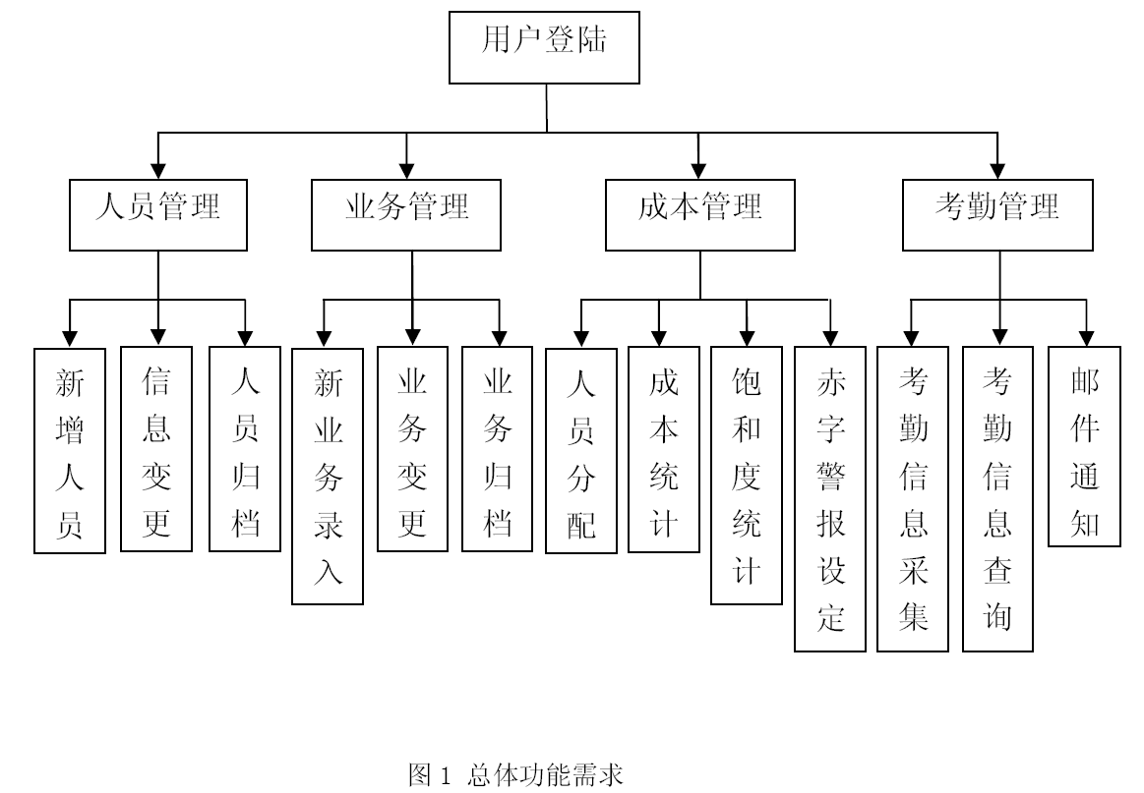
实例分析（系统B —需求规格说明）
请说出下列需求的类型，是否存在问题？

Slide 84
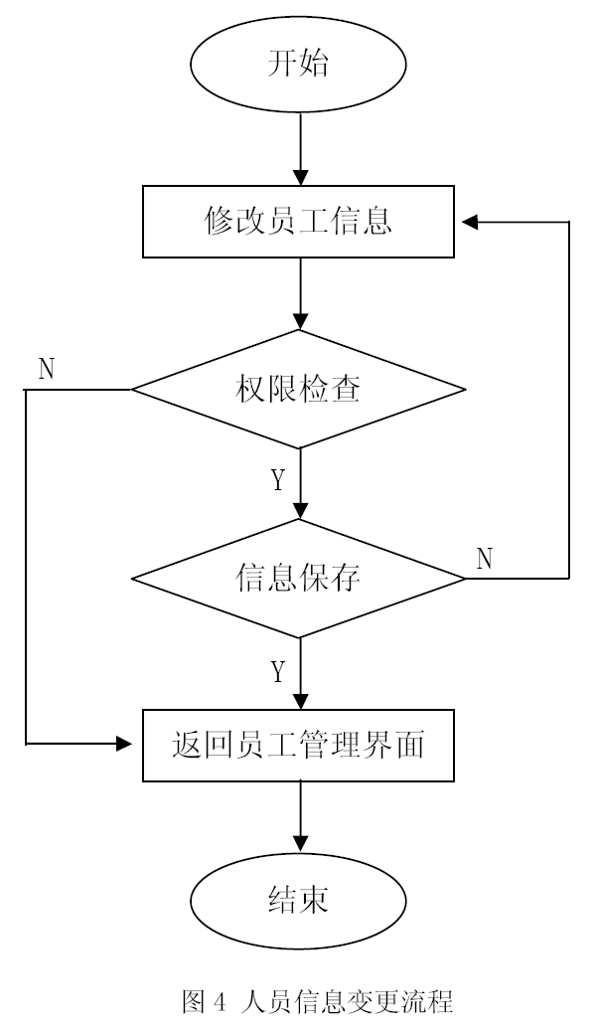
实例分析（系统B —需求规格说明）
请说出下列需求的类型，是否存在问题？
  3.3.2. 人员信息变更
    目的：修改员工信息。
    功能：提供员工信息修改界面，并将修改后的信息保存进MySQL 数据库。
    步骤：
      1. 在界面上修改员工信息。
      2. 操作者权限检查。
      3. 操作成功，返回人员管理界面；
      操作失败，提示错误信息。
    流程图：

Slide 85
实例分析（系统C）
请说出下列需求的类型，是否存在问题？
  4.1 业务现状与分析
    单一客户经理渠道从“绿色通道”变成制约集团发展的瓶颈
    其他营销服务界面缺乏有效识别集团客户的工具
    目前公司缺少一套贯穿全省各级公司和各部门的统一业务调度系统来协助跨部门工作
    各节点缺乏受理标准时限规范，内部资源调度无法快速响应，
    客户经理在面对客户时无法进行服务时限承诺，降低了集团业务的客户满意
    业务支撑平台不断增多，且均需要分散维护，服务质量难以保障

Slide 86
实例分析（系统C）
请说出下列需求的类型，是否存在问题？
分策经理审批 | 分策经理信息 | 员工工号 | 登陆后自动显示
 |  | 员工姓名 | 根据工号系统自动显示姓名
 | 审批信息 | 是否需要审批 | 是/否
 |  | 审批意见 | 输入
行业部经理审批 | 行业部经理信息 | 员工工号 | 登陆后自动显示
 |  | 员工姓名 | 根据工号系统自动显示姓名
 | 审批信息 | 是否需要审批 | 是/否
 |  | 审批意见 | 输入
产品部经理审批 | 产品部经理信息 | 员工工号 | 登陆后自动显示
 |  | 员工姓名 | 根据工号系统自动显示姓名
 | 审批信息 | 是否需要审批 | 是/否
 |  | 审批意见 | 输入
分策部经理审批 | 分策部经理信息 | 员工工号 | 登陆后自动显示
 |  | 员工姓名 | 根据工号系统自动显示姓名
 | 审批信息 | 是否需要审批 | 是/否
 |  | 审批意见 | 输入

